Slide 1
산학 7기 회의실 예약프로그램 수정 사항

Slide 2
기능1) 5시간(설정값) 이상 예약 시 관리자 승인
사용자가 5시간 이상 예약을 하였을 시, 팝업이 떠서 꼭 필요한 회의실 예약인 지 확인
사용자가 “OK”를 누르면
즉시 DB에 Insert하는 것이 아닌 승인대기 상태
(화면 상에 반투명으로 표시 - 예약 막기)
관리자에게 알림 발생 (메일 전송 – 메일에서 링크 클릭 시 승인 페이지)
승인 페이지 구현
관리자가 승인 시 -> DB Insert, 예약 완료 메일 발송
관리자가 반려 시 -> DB Insert X, 반려 메일 발송
관리자 승인된 예약 건은 관리자만 수정 가능하도록

Slide 3



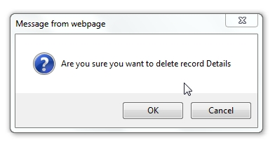
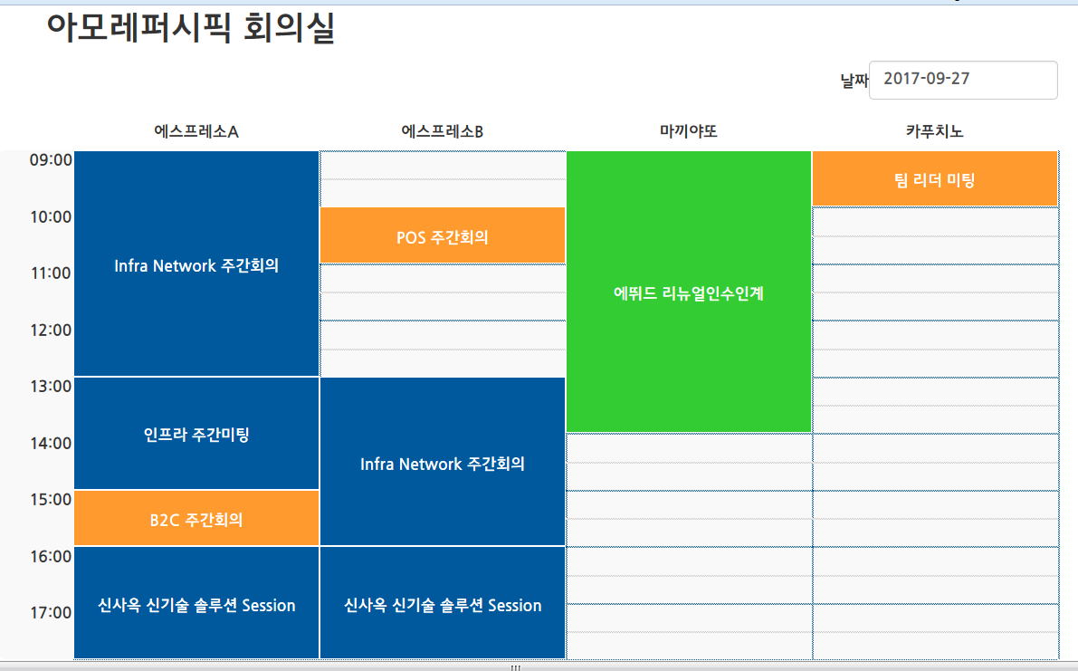
기능1) 5시간 이상 예약 시 관리자 승인
“회의실 예약 신청 요청이 등록되었습니다”
“회의실 예약 신청이 승인되었습니다”
관리자
신청자
승인 시
5시간 이상 예약은 관리자 승인이 필요합니다. 진행하시겠습니까?
<-가예약 상태
<- 확정예약 상태

Slide 4
기능1) 5시간 이상 예약 시 관리자 승인
“회의실 예약 신청 요청이 등록되었습니다”
“회의실 예약 신청이 반려되었습니다”
관리자
신청자
반려 시
5시간 이상 예약은 관리자 승인이 필요합니다. 진행하시겠습니까?
<-가예약 상태
<-가예약 사라짐

Slide 5
기능2) 반복 예약 신청 화면 개발
반복예약을 원하는 사용자가
관리자에게 신청할 수 있는 화면을 개발
관리자에게 신청 내용이 “메일＂로 알람이 옴
관리자가 신청 내역을 볼 수 있는 화면
- 검색(조회) 화면에서 반복예약 내역도 볼 수 있게

Slide 6
기능2) 반복 예약 신청 화면 개발
회의 제목:
요일:
시간:
회의실:
상세내용:

Slide 7
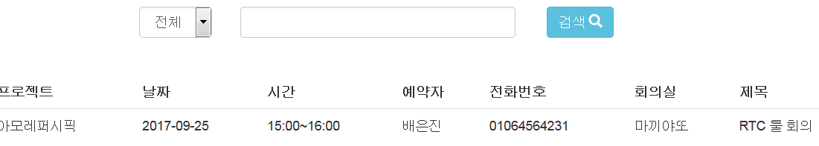
기능3) 검색 기능 개선
“전체” 가 검색 안되는 현상 수정
- 제목, 전화번호, 예약자로 검색할 수 있게
“예약자”로 검색했을 시, 검색 결과의 제목 클릭 시 날짜 페이지로 이동

Slide 8
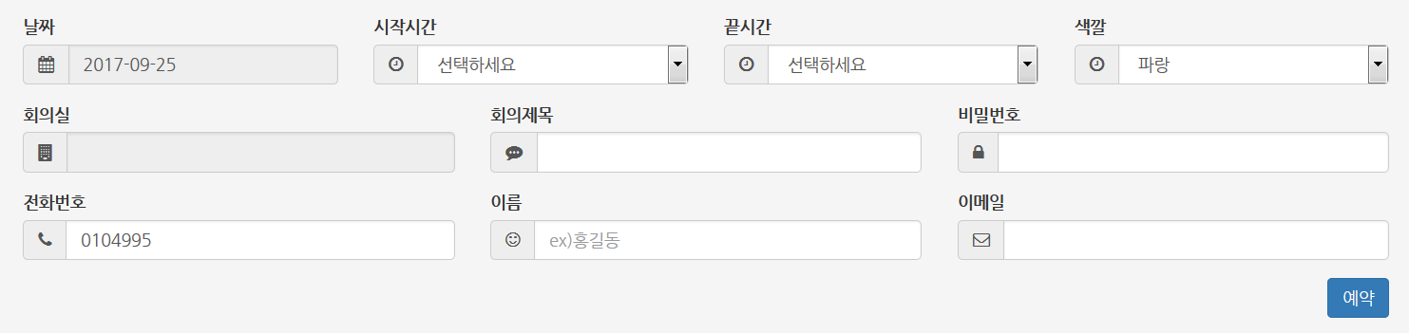

기능4) 메일 발송
회의 예약 시, 예약 완료 메일 발송
회의 30분(설정값) 전, 예약 Reminder 메일 발송
기본적으로 예약 메일을 모두 가게 하나,
원하지 않을 시 Reminder 메일 안가도록 (Default:Y)

Slide 9
기능5) 노쇼 카운팅
예약 후 미사용 횟수 관리
- 관리자가 점검 시 사용자 별로 미준수 횟수를 월 단위로 관리
- 3번(설정값) 이상 위반 시, 회의실 30일(설정값) 예약 불가하도록
- 점검화면 : 관리자 페이지 > 예약관리

Slide 10
기능6) 회의실 독점 방지
한 주에 같은 제목으로 같은 사람이 합산 시간이 설정값(5시간)*3이상 예약 시,
- 5시간 *3 이상 시점부터 기능1처럼 관리자에게 승인 메일 (가예약)

Slide 11
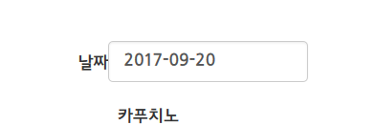
수정1) 달력 불편함 개선
클릭할 때마다 닫히고,
다음 달로 넘어갈 때 달력이 닫히는 불편함 개선
클릭시 닫히는 것이 아니라, 날짜선택
달력 양 옆에 -1일, +1일 버튼 추가

Slide 12
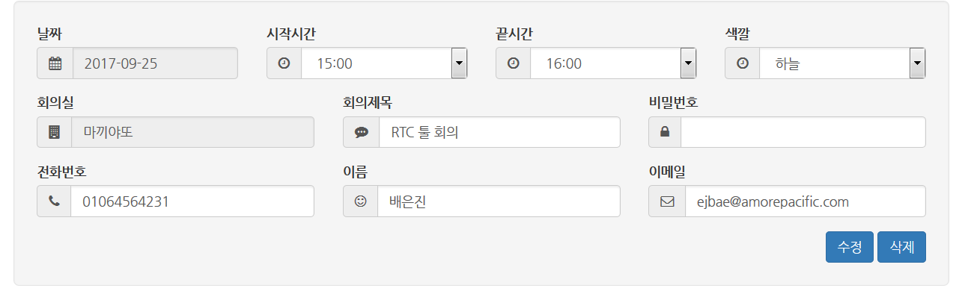
수정2) 예약 수정 시, Read-only 풀기
기존 예약 수정 시, 날짜나 회의실을 옮기려면 삭제 후 재예약 하던 불편함을 없애기 위해
날짜와 회의실도 수정 가능하게끔 변경
차있을 때 오류 메세지 띄워주기 (로직상 자체적으로 확인하도록)

Slide 13
수정3) 화면 자동 Refresh
화면 Refresh 자동으로 할 수 있고,
주기는 설정값

Slide 14
주의사항
본인이 짠 코드에는 본인 이름 주석

